Slide 1
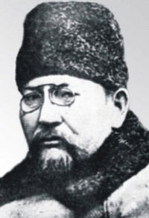
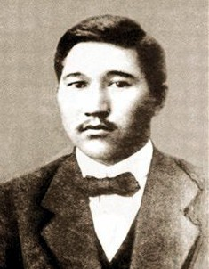


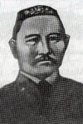
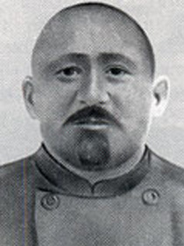
Алғашқы қазақ басылымдар

Slide 2
Қазақ ұлттық баспасөзінің дамуы.
Ресми емес қазақ мерзімді баспасөзінің қалыптасуы XX ғасырдың басындағы жалпы азаттық қозғалыспен тығыз байланысты. Ол 1905–1907 жылдардағы революциның арқасында ғана туды. Алайда бұл басылымдар дүниеге едәуір қиындықпен келді. 1907 жылғы 28 наурызда II Мемлекеттік Думаның депутаты Шаймерден Қосшығұловтың бастамасымен «Улфат» газетіне қосымша ретінде «Серке» газетінің бірінші нөмірі шықты. Ш. Қосшығұловтың айтуынша, небәрі 3–4 нөмірі шығарылған. Цензура оны қауіпті деп тауып, газет жабылып қалған. 1907 жылғы наурызда Троицкіде «Қазақ» газетінің бірінші (әрі соңғы) нөмірі шықты.
Қазақ қоғамы демократияшыл жұртшылығының ұлттық баспасөз ұйымын құру жөніндегі ынтасы күшейе берді. 1911 жылғы 16 наурызда Орал қаласында қазақ және орыс тілдерінде шағын көлемді «Қазақстан» газеті шықты. 1913 жылы қыркүйектен желтоқсанға дейін Петропавлда «Ешім даласы» газеті шығып тұрды.
Алайда таралымы шектеулі бұл газеттер орасан үлкен аймақтың түрлі топтарының өскелең талаптілегін қанағаттандыра алмады. Жалпыұлттық көлемде мерзімді баспасөз құру бұрынғысынша жалпыұлттық проблема болып қала берді.

Slide 3
Шәймерден Қосшығұлов

Slide 4
Қазақ баспасөзі XIX- ғасырдың екінші жартысында, яғни Қазақстанның Россияға қосылуының нәтижесінде пайда болды. Оның даму тарихы әлі толық зерттеліп, бір жүйеге келтірілген жоқ.
Бұл саладағы ең алғашқы сөз, бізге белгілі дерек бойынша 1925 жылы айтылған екен. Осы жылы жазғы тұрым Ташкентте «Ақжол» газетінің ұйымдастырумен жалпы қазақстандық баспасөз тілшілерінің съезі өткізілген. Съезде Байтасұлы «Қазақ баспасөзінің тарихы туралы» деген тақырыпта баяндама жасаған.
С. Сейфуллиннің айтуына қарағанда, ол «Баяндамасында алғашқы революция кезінде шыққан газеттердің қандай болғанын өзінше бұза, шала-пұла айтқан» көрінеді. Қазақ баспасөзінің бағыт-бағдарына алғаш баға бергендердің бірі жазушы-академик С. Мұқанов. Ол өзінің 1932 жылғы «XX ғасырдағы қазақ әдебиеті» деген кітабында қазақ баспасөзіне біраз талдау жасайды. Сол сияқты профессор Қ. Жумалиев пен профессор Е. Исмайыловтың 1941 жылғы «Қазақ әдебиеті» деген оқу құралында, «Қазақ ССР тарихында»., Қ.Бисембиевтің 1961 жылғы «Қазақсанда XIX ғасырдың аяқ шенінде және XX ғасырдың басында болған саяси-идеялық ағымдар» деген кітабында қазақ баспасөзі туралы сөз болды. Қазақ баспасөзінің кешегі-бүгінгісін бірыңғай зерттеп, мол мұра қалдырған Х. Беккожиннің есімі ерекше аталуға тиіс. Аталған авторлардың еңбектері кезінде өз міндеттерін атқарады, өз қызметтерін көрсетті.

Slide 5
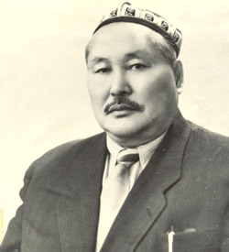
Сәбит Мұқанов

Slide 6
Қазақстан жерінде шыққан газет-журналдардың басым көпшілігі орыс тілінде басылғанымен қазақ тіліндегілер де аз болған жоқ. Солай дегенмен де орыс тіліндегі газет- журналдардың көпшілігі реттеліп, библиографиясы жасалып, материалдары ғылыми айналымға түскенімен қазақ тіліндегі мерзімді баспасөздер күні бүгінге дейін реттелмеді, олардың толық библиографиялық көрсеткіштері жоқ. Осыдан барып көптеген ғылымдарға, әсіресе шығыс халықтарының әдеби, мәдени мұраларын, тарихын, экономикасын, тілін зерттейтін ғалымдарға осы бай мұра бүтіндей белгісіз болып келді. Ал, бұл газет журналдарға көз жіберіп , сырын ашып, ақтарып көретін болсақ, олар революцияға дейінгі Қазақстанның тарихынан, әдебиетінен, мәдениетінен, шаруашылық жайларынан толып жатқан соны деректер бергені даусыз. Тағы бір айта кететін жай Қазақстанның тарихын, экономикасын, әдебиетін, мәдениетін зерттейтін ғалымдар қазақ тілінде ертеректе шыққан газет-журналдарын тауып пайдалану үшін көптеген уақыттарын жоғалтады. Оның қиындықпен түсетін бір себебі мынада: бұл газет-журналдар кітапхана қорымен архивтерде түгел сақталмаған.
Патшалық Россиялыќ қол астындагы ұлттар тіліндегі шыққан газет-журналдарда басылған мақалалардың түгелге жуығы библиографияға түсірілмегенін ескерсек, қазақ тіліндегі библиография тіпті болмаған. Бұл жұмыс тек кейінгі кезде ғана қолға алынып, қазақ халқының мәдени өмірін, тарихи даму жолындағы өзгерістерді талдап, зерттеуде жұмыстар атқарылып, түрлі энциклопедиялар мен библиографиялармен жинақтар шығарылды .

Slide 7
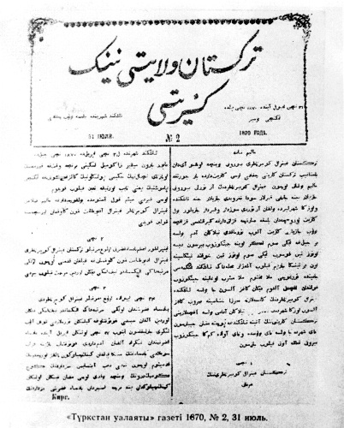
Түркістан уалаяты
XIX ғасырдың екінші жартысында қазақ елін, жерін патшалы Ресейдің толықтай билеп алуына байланысты Қазақстаның Ташкент, Орынбор, Омбы, Орал сияқты кейбір ірі қалаларында патша өкіметінің жергілікті әкімшілік орындарының жеке ресми органдары ретінде жергілікті ұлт тіліндегі алғашқы газеттер шыға бастады.
Алайда, патшалық Ресейдің осындай жымысқы саясатына қарамастан, Қазақстанда ұлт тіліндегі өз баспасөзінің тууы халықтың санасын оятып, мол рухани байлыққа ие болуына елеулі түрде әсер етті. Оны мынадай мысалдардан айқын байқауға болады. Мәселен, қазақ баспасөзінің тұнғышы «Түркістан уалаятының газеті» екендігі белгілі. Ол сол кездегі Түркістан генерал-губернаторлығының орталығы Ташкент қаласында 1870 жылдың 28 сәуірінен бастап, орыс тілінде шығатын «Туркестанские ведомости» газетіне қосымша ретінде айына төрт рет (екі саны өзбекше, екі саны қазақша) шығарыла бастады.
Газеттің редакторы - ұлты башқұрт болса да, қазақтың намысын қорғап, сойылын соққан, орыс және Шығыстың көп тілдерінде еркін сөйлеген, генерал-губернатордың тілмашы болған ізгі ниетті азамат Шахмардан Мирасұлы Ибрагимов еді. Ал, бұл басылымның аудармашы, әрі әдеби қызметкері болып Хасен Жанышев, Заманбек Шайхы Әлібеков, Жүсіп Қазыбековтер жұмыс істеді.

Slide 8

Дала уалаяты
«Дала уалаятының » газеті. 1888жылдан 1902 жылға дейін Омбыда шығып тұрған “Акмолинские областные ведомости” газетіне қосымша ретінде орыс және қазақ тілдерінде жарық корген “ Дала уалаятының газеті” халқымыздың әдебиеті мен мәдениетін, тұрмыс-тіршілігін қалың жұртқа танытудағы бірден-бір басылым болды. Өзінің прграммасына сәйкес газет ресми түрде патша үкіметінің бұйрық-жарлықтарын, заң-закондарын, әкімшілік басқару істерін жариялайтын басылым болды. Сол кездегі басқа газеттер сияқты “Дала уалаятының газеті” де ресми және ресми емес бөлімдерден тұрды. Соңғы бөлімде көбінесе көпшілікке пайдалы, ғылымға білімге қатысты мақалалар жариялады. Бұл газет үкімет тарапынан шыққан ресми басылым болғанымен, бостандықты, тендікті көксегені, прогресшіл көзқарастары үшін Сібірге жер аударылып келген адамдардың ықпалымен халық газетіне ұқсайтын еді. Бұл ретте газетке дұрыс бағыт берген Г. Н. Потаниннің, Н. М. Ядринцевтің, Л. К. Чермактың ролі аса зор.

Slide 9
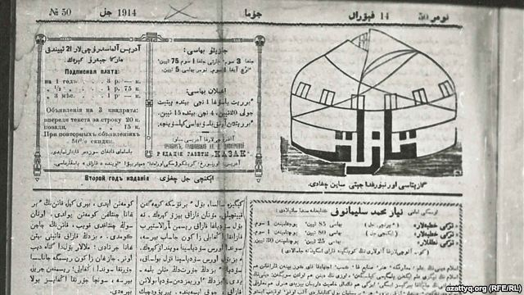
Қазақ газеті
1913 жылы жалпыұлттық «Қазақ» газеті апталық басылым болып жарық көрді. Ол Орынбор қаласында шығып тұрды. Газеттің негізін қалаушы Ахмет Байтұрсынов болды. А. Байтұрсынов, М. Дулатов, Ә. Бөкейхановтар барша қазақ елінің мүддесін білдіретін ғасырдың ұлттық газетін құра білді. Олар осы газеттің белсенді авторлары болды. Атақты баспагерлер «Қазақ» газетінің төңірегіне Шәкәрім Құдайбердіұлы, Халел Ғаббасов, Хайретдин Болганбаев, Ғұмар Қарашев, Райымжан Мәрсеков, Мұхтар Саматулы сияқты көптеген көрнекті қайраткерлер мен ақындарды топтастыра білді.
Газеттің әр нөмірінің таралымы орта есеппен 3 мың данаға, кейде тіпті 8 мың данаға дейін жеткен. «Қазақ» газеті XX ғасырдың басындағы азаттық қозғалысының стратегиясын анықтап берді. Газет өз беттерінде халық ағарту, кітап шығару мәселелеріне басымдық берді. Ә. Бөкейханов бастаған қазақ зиялылары отаршылдықтың мәнін ашып көрсетті, газет мұсылман діні мәселесі бойынша, ғылыми негізделген бағыт ұстанды.

Slide 10
Ахмет Байтұрсынұлы

Slide 11
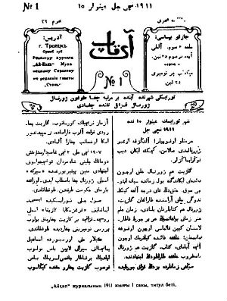
Айқап журналы
"Айқап" - қоғамдық-саяси және әдеби журнал. 1911-1915 жылы Троицк қаласында басында айына бір рет, кейіннен айына екі рет шығып тұрған. 1-2 мың данамен 88 нөмірі жарық көрген. Алғашқы редакторы - М.Сералин. "Айқап" қазақтың қоғамдық санасының оянуына және ұлттық мәдениеттің дамуына үлкен үлес қосқан. Журналда қазақ ауылдарындағы оқу-ағарту жұмыстары, әйел теңдігі, отырықшылық өмір салтына көшу, сонымен қатар Мемлекеттік Думаға қатысу жөніндегі саяси мәселелер көтерілді. Журналды шығару жұмыстарына А.Ғалымов, С.Торайғыров қатысқан.Журналда А.Байтұрсынов, Ш.Құдайбердиев, Б.Майлин,Б.Өтетілеуов т.б. сияқты белгілі жазушылар белсенді қызмет атқарған. Абай, Ш.Уалиханов, Ы.Алтынсарин өлеңдерімен қатар халық ауыз әдебиетінің шығармалары, шығыс, орыс және еуропа әдебиетінің туындылары жарияланған.

Slide 12
Бұл газеттер қазақ халқының қамын ойлап, оның әлеуметтік шаруашылық және мәдени-ағарту тілектерін ескергендіктен шығарылған жоқ, патша өкіметінің отаршылдық саясатын күшейте түсу, оның бұйрық-жарлықтарын жергілікті халықтардың ана тілінде жариялап, сөзсіз орындату сондай-ақ оның ресми көзқарастарын халық арасында кең таратып, қол астындағыларды шексіз бағындырып ұстау мақсатымен шығарылды.
Алайда патша үкіметі тарапынан көзделген мақсатқа қарамастан, Қазақстан да мәдениеттің дамуына мерзімді баспасөздің пайда болуы елеулі әсер еттті. Патша өкіметінің заңдарын, жарлықтарын жариялай отырып, отаршылдық саясатын уағыздай отырып, бұл органдар сонымен қатар өз беттерінде өнеркәсіп пен ауылшаруашылығы өндірісін дамыту мәселелерін көрсетеді. Бұл газеттер де мал шаруашылығы мәселелері, жаңадан ашылған мектептер туралы кең жазылып отырды, қазақ халқының тарихына, тіліне, ауыз әдебиетіне, этнографиясына, Қазақстанның архиологиясы мен пайдалы кен байлықтарына арналған мақалалар басылып тұрды.

Slide 13
Барбосынова Назерке
1 курс шығыстану факультетінің студенті

